Slide 1
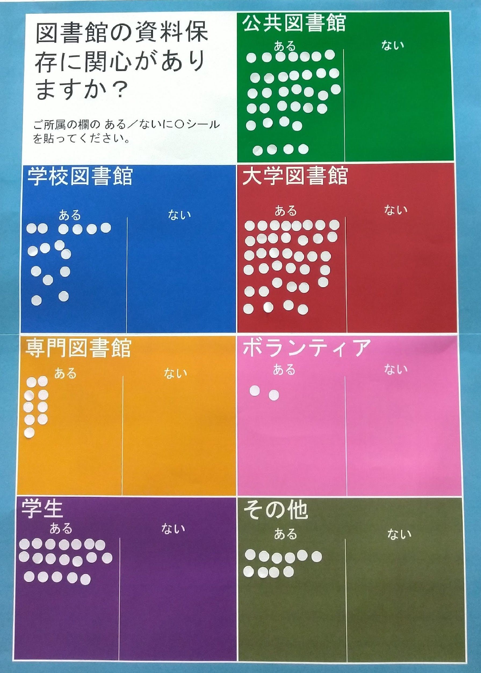
Q. 図書館の資料保存に関心がありますか？
これまでのアンケートに比べて公共の回答数が多いのも嬉しいです。
ある:35
ない:0
ある:15
ない:0
ある:38
ない:0
ある:9
ない:0
ある:2
ない:0
学生さんが
たくさん！
現地開催ならではですね。
ある:19
ない:0
ある:10
ない:0

Slide 2
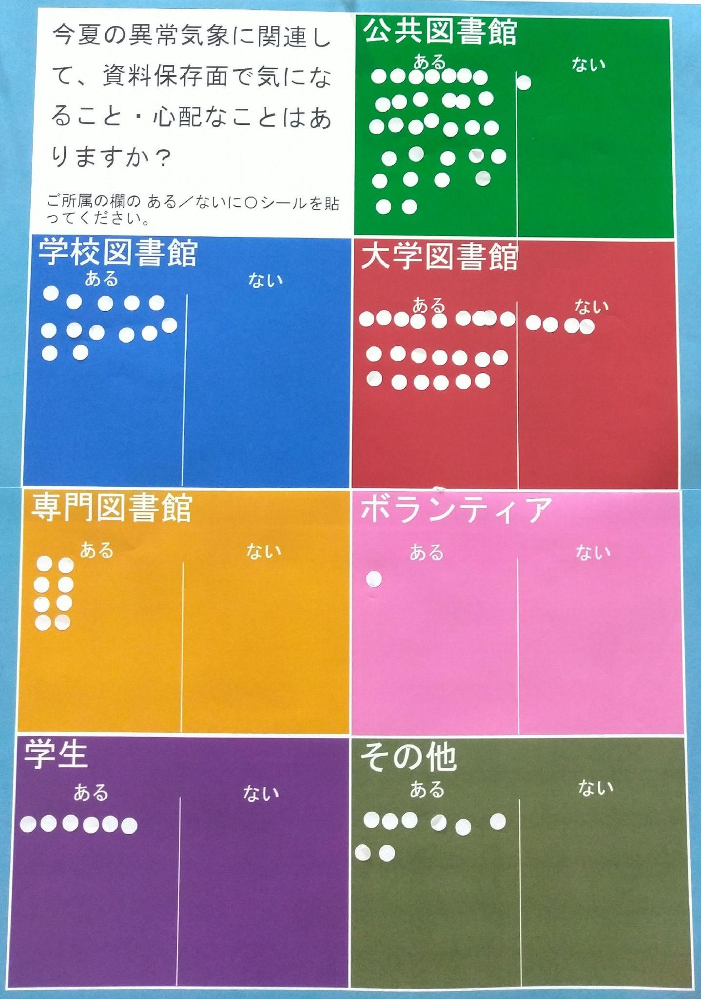
Q. 今夏の異常気象に関連して、資料保存面で
気になること・心配なことはありますか？
ある:31
ない:1
ある:13
ない:0
ある:23
ない:4
ある:8
ない:0
ある:1
ない:0
ある:6
ない:0
ある:8
ない:0

Slide 3
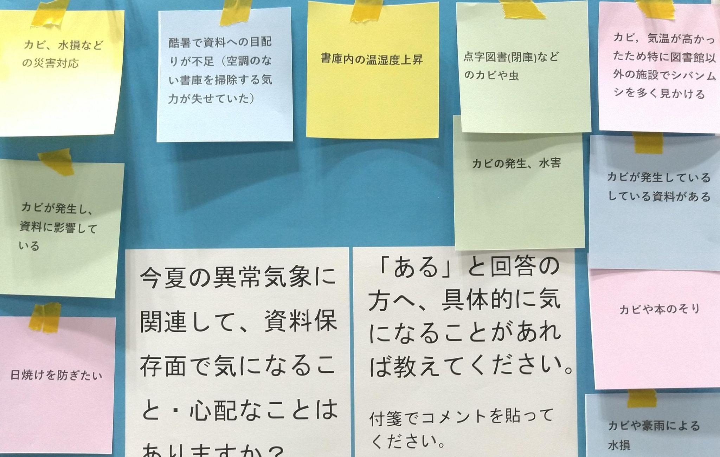
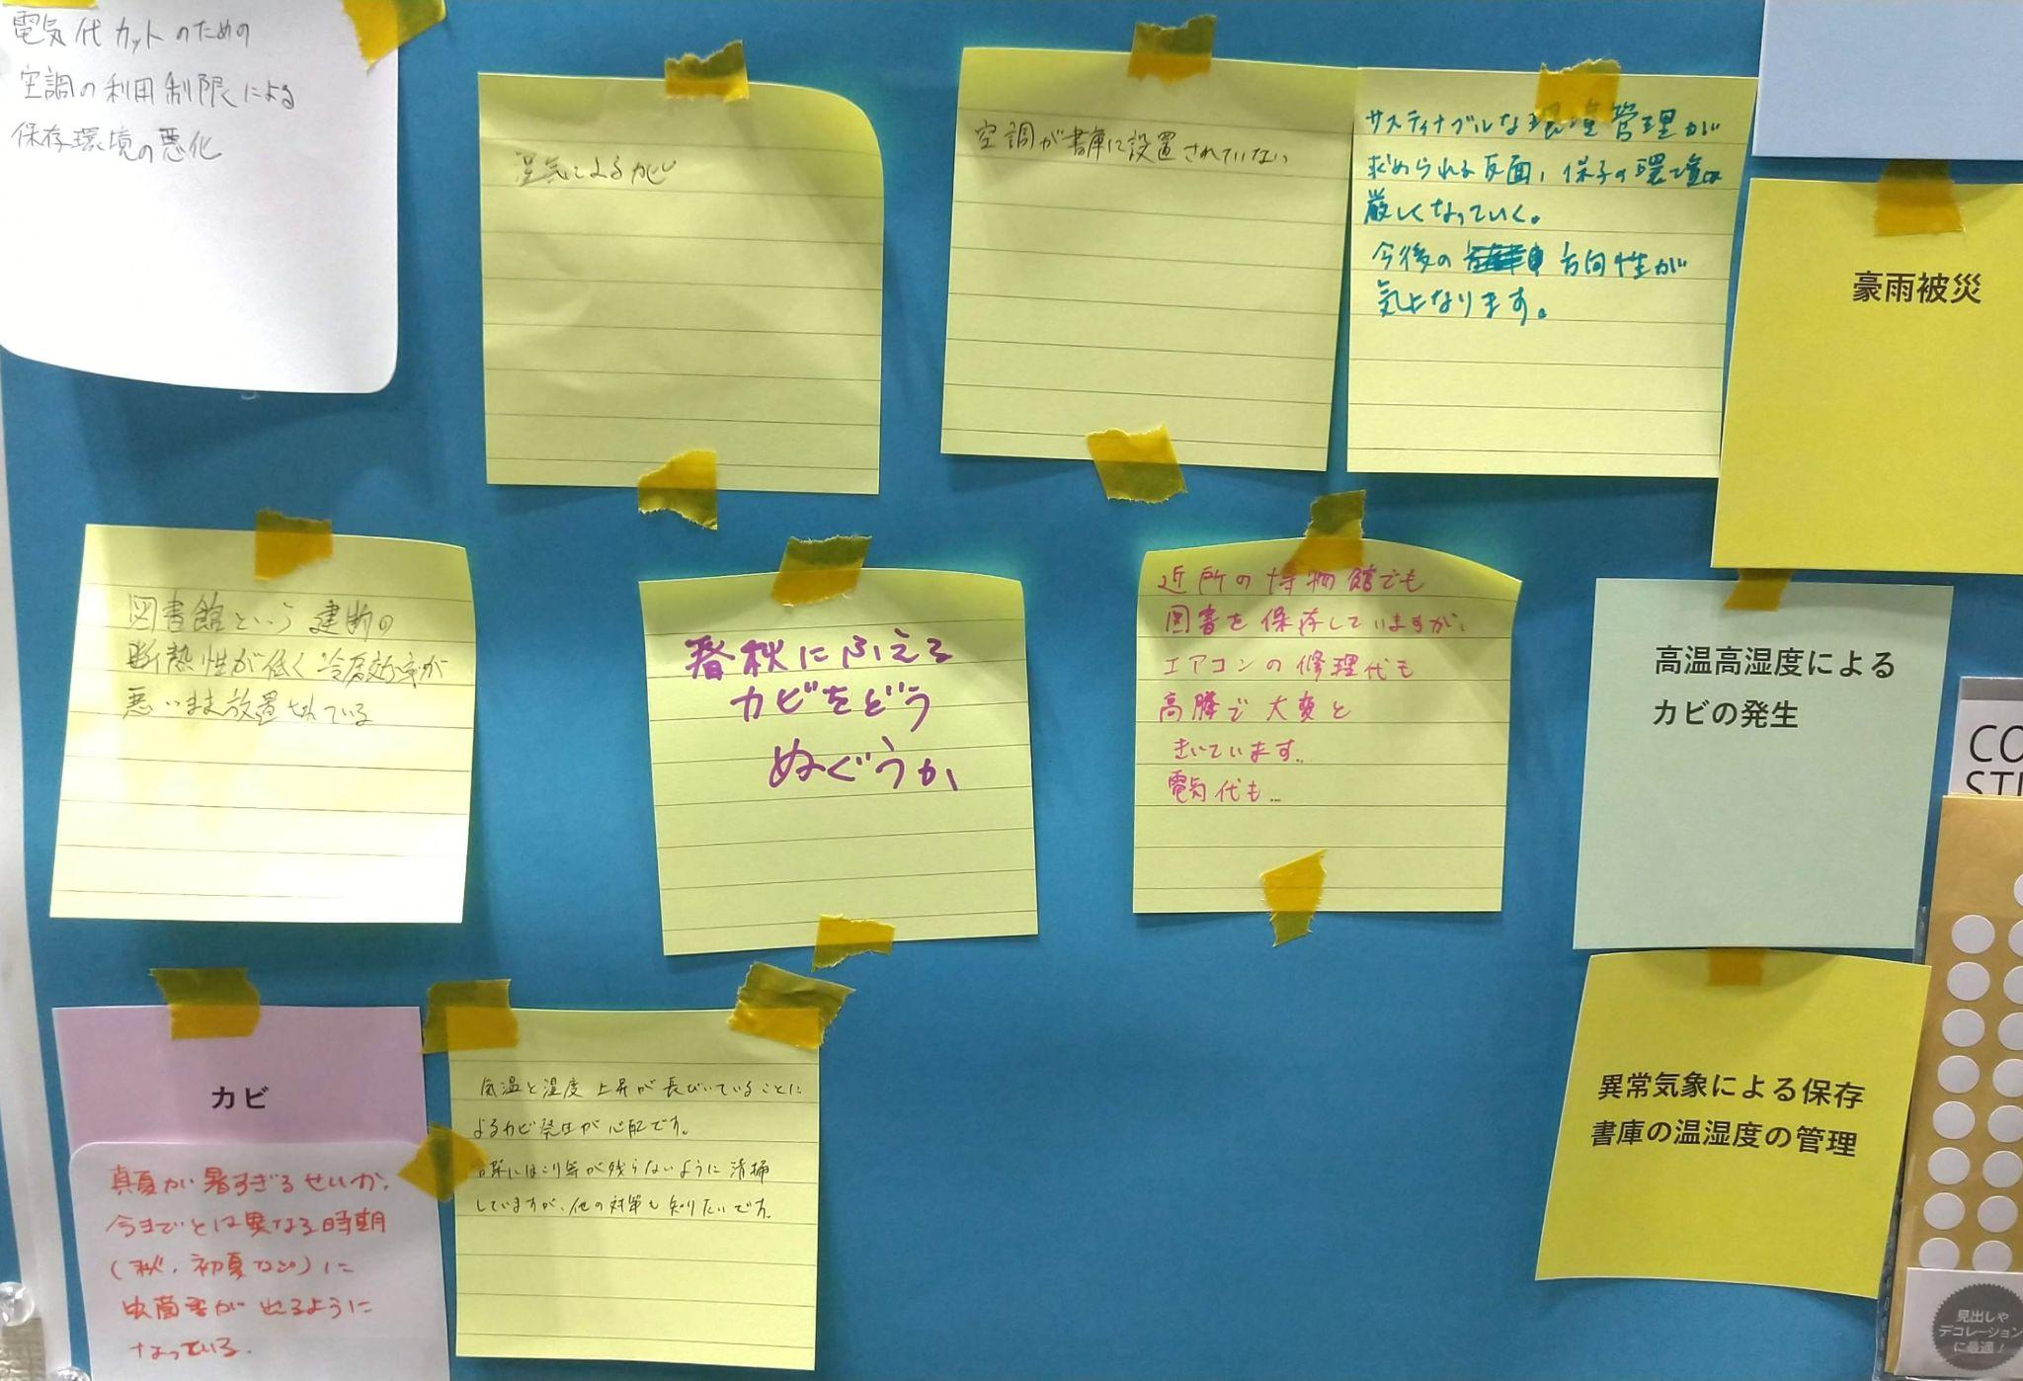
Q. 今夏の異常気象に関連して気になること・心配なことはありますか？
→ 「ある」と回答の方へ、具体的に気になることがあれば教えてください。

Slide 4
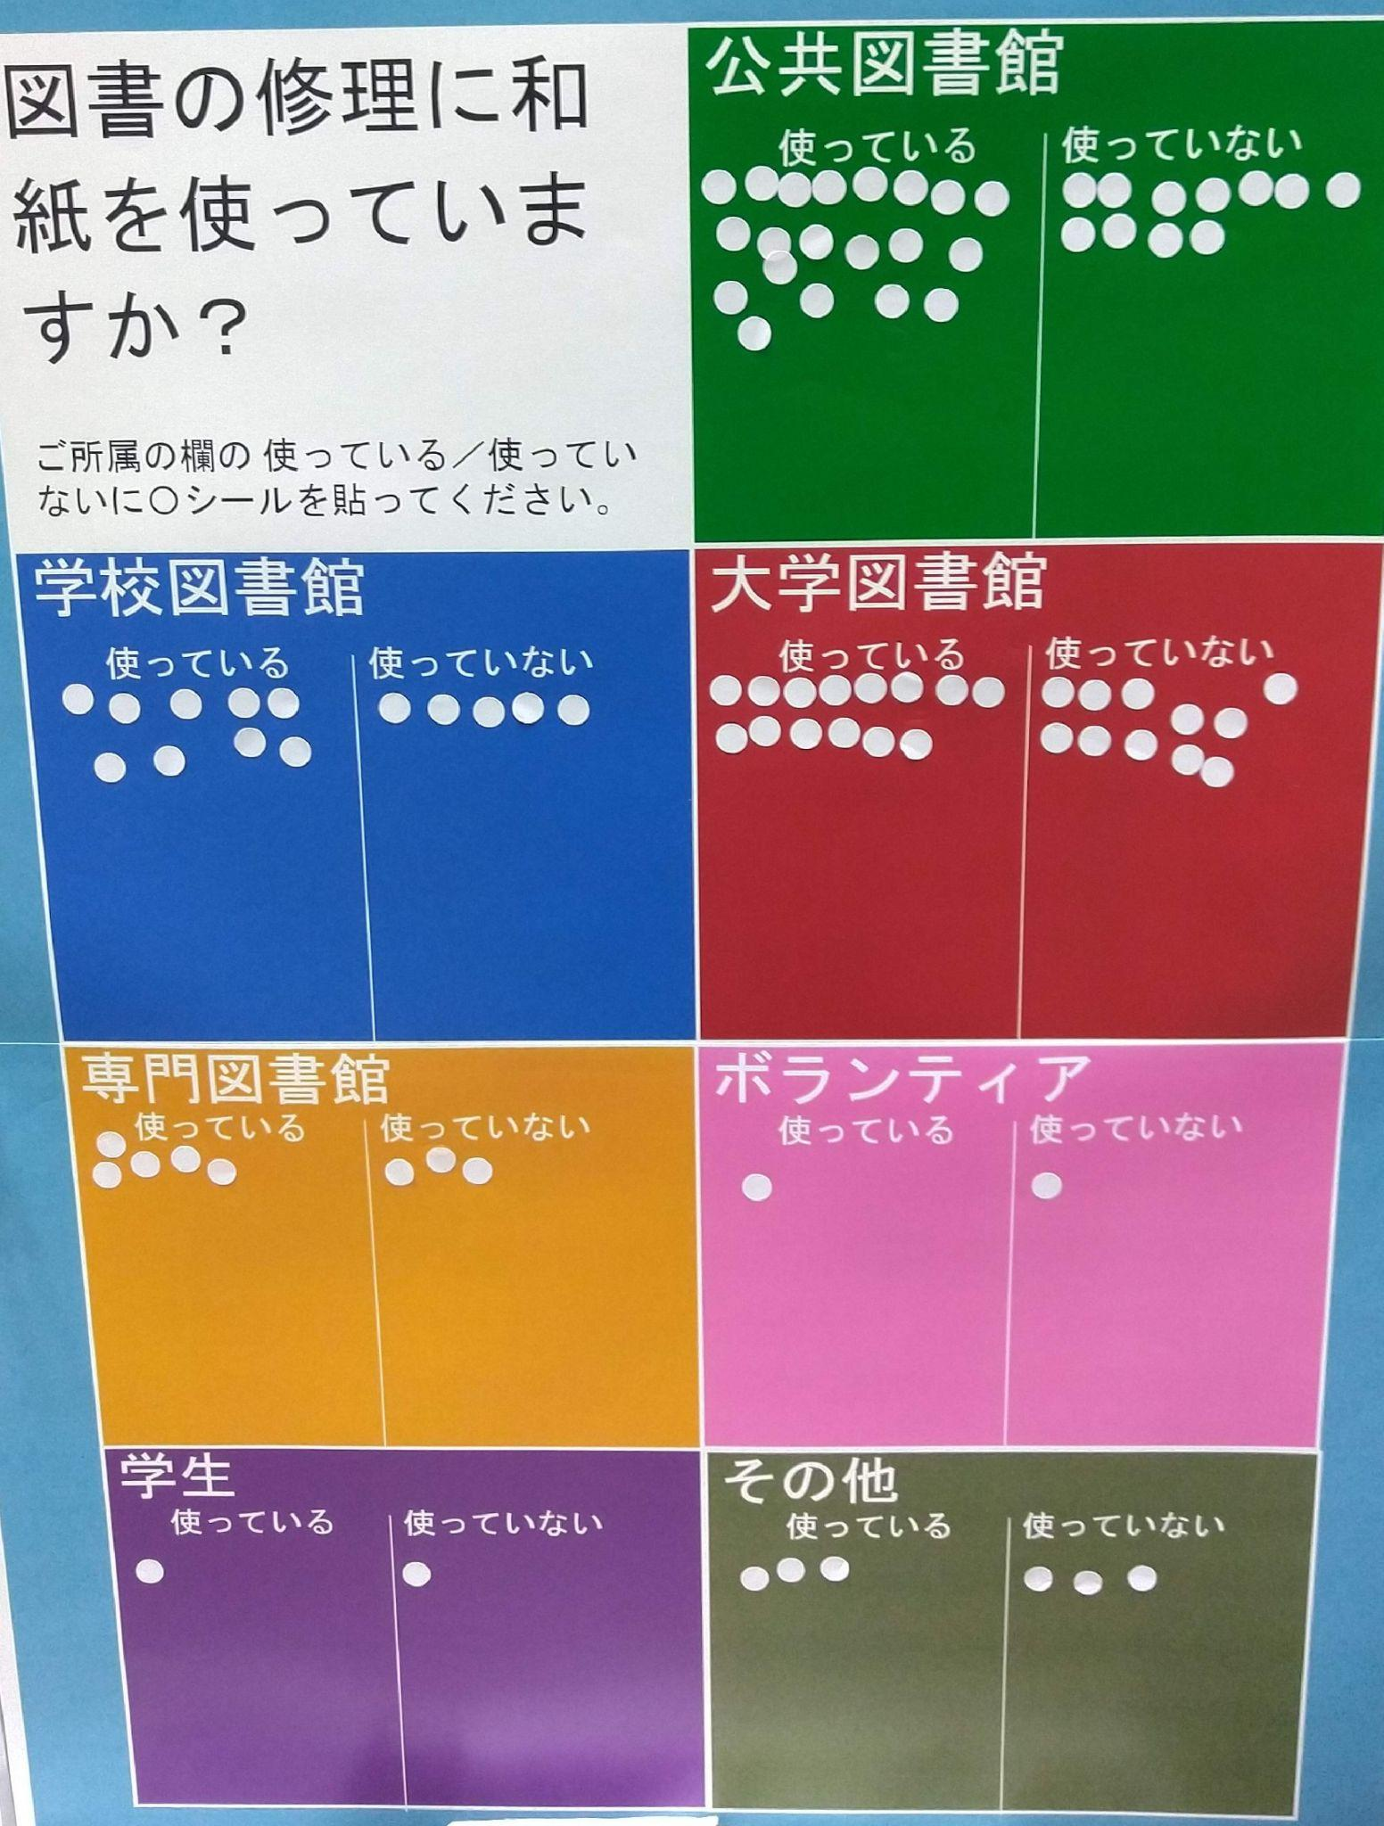
Q. 図書の修理に和紙を使っていますか？
いる:20
いない:11
いる:9
いない:5
いる:15
いない:11
いる:5
いない:3
いる:1
いない:1
いる:1
いない:1
いる:3
いない:3

Slide 5
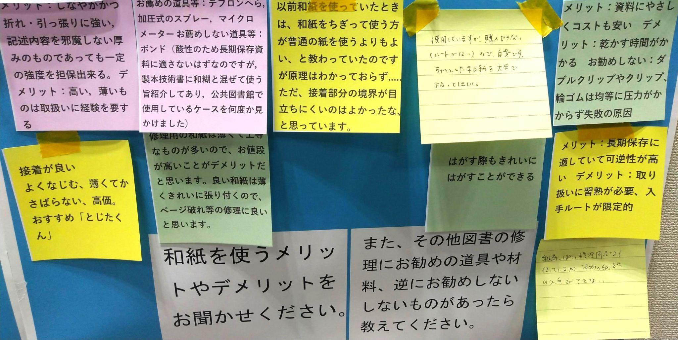
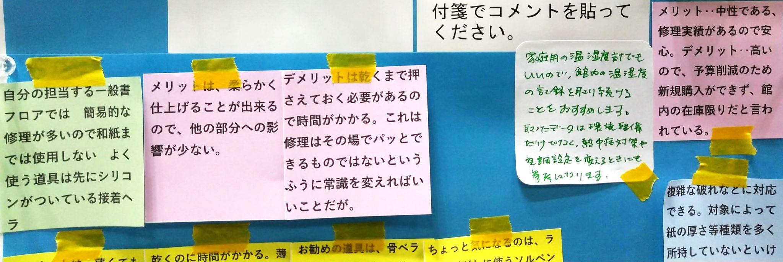
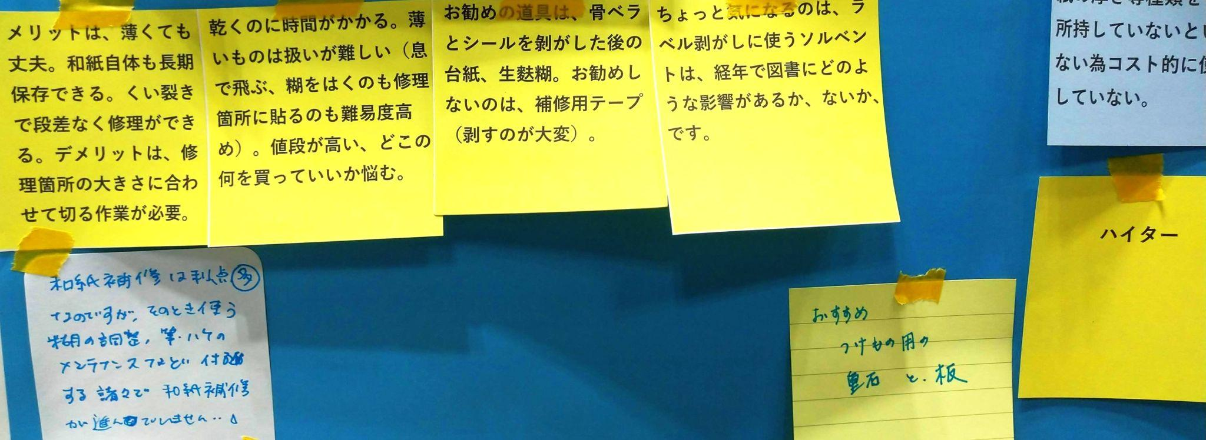
Q. 和紙を使うメリットやデメリットをお聞かせください。
また、その他図書の修理にお勧めの道具や材料、
逆にお勧めしないものがあったら教えてください。

